Slide 1
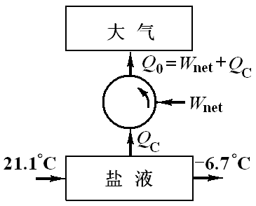
A446255
一制冷机连续不断地把盐液从21.1℃冷却到-6.7 ℃ ，热量向27 ℃的环境介质排出，盐液流量是0.455m³/min，求制冷机最小功率及向环境介质放出的热量。已知，盐液c _{p}= 3.475 kJ/(kg·K)，密度ρ=1 148.8 kg/m³。
解
对制冷机立能量方程
其中
由孤立系统熵增原理
两方程联立解出W_{net}和

Slide 2
盐液质流量

Slide 3
返回

